Slide 1
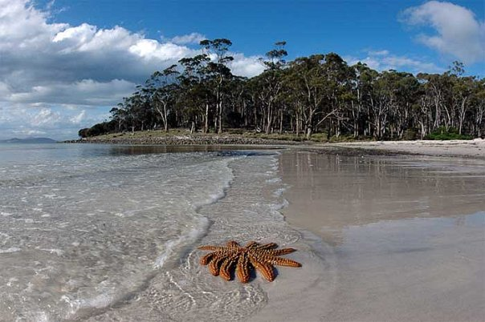
Органический мир Австралии.

Slide 2
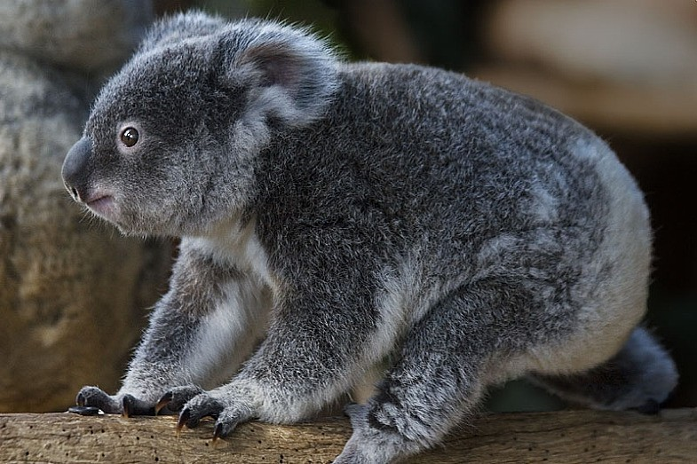
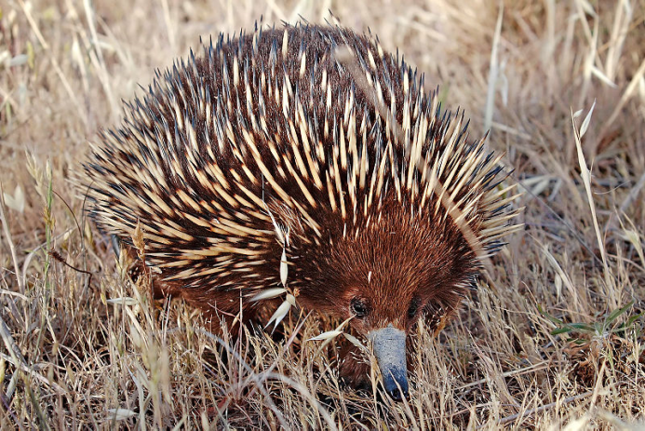
Животные Австралии
Наиболее известными представителями австралийской фауны являются однопроходные животные (утконосы и ехидны), разнообразные сумчатые (коалы, кенгуру, вомбаты), и такие птицы как эму, какаду и кукабарра. В Австралии обитает самое большое количество в мире ядовитых змей. Динго были завезены австронезийцами, которые торговали с австралийскими аборигенами с 3000 года до н. э. Многие растения и животные, включая гигантских сумчатых, вымерли с заселением материка аборигенами; другие (например, тасманский тигр вымерли с появлением европейцев.

Slide 3
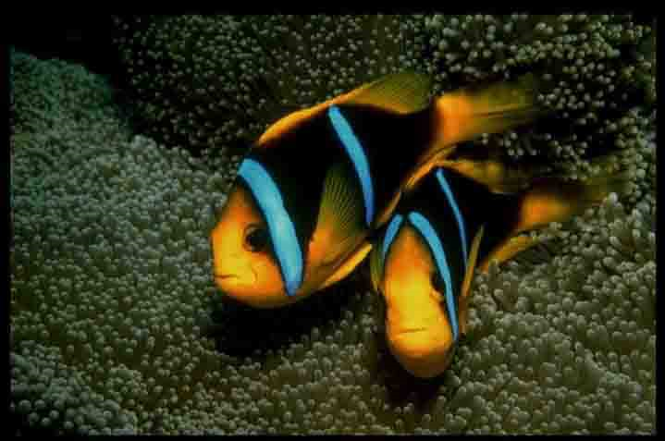
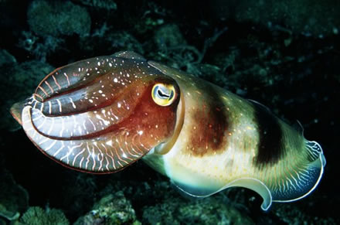
Водный мир Австралии
Богаты омывающие Австралию воды головоногими моллюсками. Среди особо известных видов — синекольчатые осьминоги, причисляемые к самым ядовитым животным мира, и гигантские австралийские каракатицы.

Slide 4
Коала
Коала обитает в прибрежных районах на востоке и юге Австралии, на территории от Аделаиды до южной части полуострова Кейп-Йорк, а также на острове Кенгуру, куда они были завезены в начале XX века.

Slide 5
Коалы населяют эвкалиптовые леса, почти всю жизнь проводя в кронах этих деревьев. Днём коала спит, устроившись на ветке или в развилках ветвей; ночью лазает по деревьям, отыскивая корм. Даже если коала не спит, он обычно часами сидит совершенно неподвижно, обхватив ветку или ствол дерева передними лапами. Коала неподвижен 16-18 часов в сутки. На землю он спускается только для перехода на новое дерево, до которого не может допрыгнуть. Прыгают коалы с дерева на дерево на удивление ловко и уверенно; спасаясь бегством, эти обычно медлительные и флегматичные звери переходят на энергичный галоп и быстро взбираются на ближайшее дерево. Умеют плавать.

Slide 6
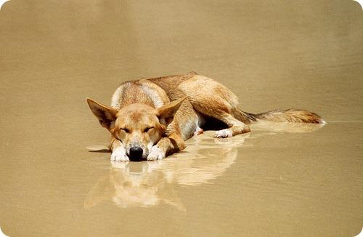
Динго
Динго выглядит как хорошо сложенная собака средней величины. Динго — преимущественно ночные животные. Основные места их обитания в Австралии — опушки влажных лесов, сухие эвкалиптовые заросли, засушливые полупустыни в глубине материка. Логова они устраивают в пещерах, пустых норах, среди корней деревьев, обычно неподалёку от водоёмов. Динго отличаются сообразительностью и ловкостью. Характерная их черта — крайняя осторожность, что помогает им с успехом избегать ловушек и отравленных приманок. Считается, что на людей чистокровные динго не нападают.

Slide 7
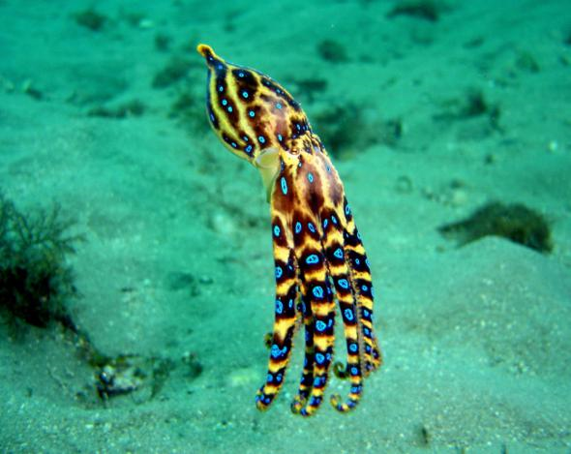
Синекольчатые осьминоги
Синекольчатые осьминоги— род осьминогов, включающий в себя три вида, обитающих в прибрежных водах Тихого Океана, от Японии до Австралии. Несмотря на небольшой размер, обладают достаточно агрессивным характером, и признаются одними из самых ядовитых животных в мире. Синекольчатые осьминоги — хищники. В основном, употребляют в пищу небольших крабов и креветок, но так же могут питаться рыбой, в случае, если удается ее поймать. Во многом их механизм питания похож на пауков — напав на жертву они прокусывают клювом панцирь, впрыскивают ядовитую слюну, парализуя свою жертву. Через некоторое время высасывают размягченную плоть, оставляя пустой панцирь.

Slide 8
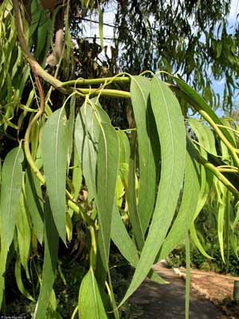
Растения Австралии
Эвкалипт. Вечнозелёные кустарники или деревья высотой до 100 метров Ствол прямой или искривлённый, часто покрыт выделениями камеди называемой ки́но. Крона разнообразная — широко пирамидальная, яйцевидная, почти шатровидная, плакучая и ряд других форм.

Slide 9
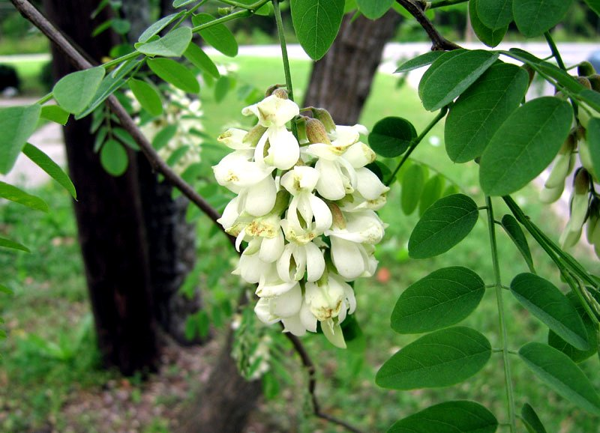
Растения Австралии
Акации - вечнозелёные деревья, высотой до 25 м и диаметром ствола до 1,2 м, или кустарники. С колючками или без них. У молодых растений кора обычно зелёная, гладкая, позже сильно трещиноватая, зелёная, серая или бурая. Корневая система мощная, с основным стержнем и сильно разветвленная горизонтально в верхних слоях почвы. Акации относятся к числу наиболее быстро растущих пород: уже в первый год жизни достигают высоты 0,75—1,5 м.

